Slide 1



Slide 2




APOIO
LS Treinamentos
Consulta BD
Lucrécio Paes (CO-HOST)

Slide 3









QUEM EU?
Carreira iniciada em 2005 na área de TI/Dados.
Instrutor de Treinamentos de Banco de Dados e T-SQL
MCT Microsoft 2023 – 2024
Azure Data Engineer na 4Zoom Alocado na Nestlé
Algumas Certificações na carreira (Microsoft, Python, Databricks, Itil e Cobit)
Especialista em Modelagem de Dados e Arquitetura de Dados
Vasta experiência em Tecnologias de Banco de Dados SQL Server, SSIS, SSAS, Azure, Azure Data Factory, Databricks, Python e Spark/PySpark
Gabriel Quintella

Slide 4

APLICANDO DATA QUALITY EM UM PIPELINE DE DADOS
4

Slide 5

Conteudo 1
Data Quality é o termo utilizado para definir o nível de qualidade de dados dentro de uma companhia.
Basicamente, a qualidade de dados diz respeito às informações armazenadas. Elas podem ser qualitativas ou quantitativas, mas o que realmente define se são boas, ou não, é sua relevância para solucionar o problema que as fizeram ser coletadas.
Logo, quando falamos de empresas e companhias data driven, a qualidade dos dados é imprescindível.

Slide 6
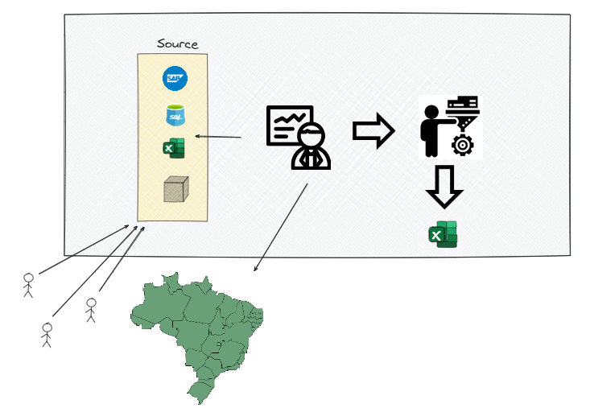





Como que era o cenário?
Missão: Automatizar a geração dos indicadores operacionais da empresa!
Como que esses indicadores são gerados?

Slide 7

Nada muito assustador...
Esses indicadores eram compostos por diversas fontes de dados:
1 – Arquivos CSV e XLSX
2 – Cubo
3 – SQL Server
4 – Google Sheets
5 – ERP SAP
Gerava um Excel maroto com 89 abas...

Slide 8
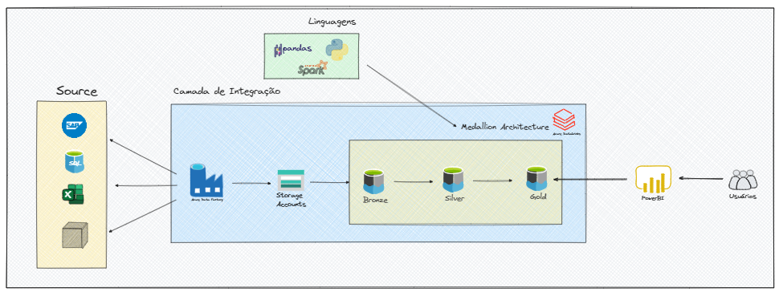
Arquitetura Proposta

Slide 9
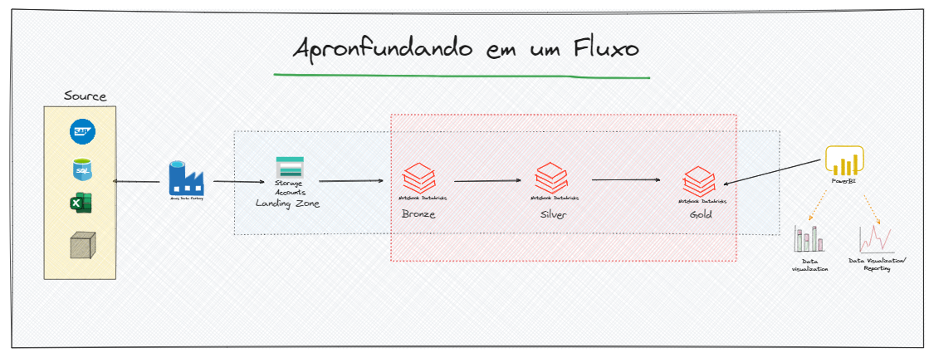

Conhecendo um Fluxo...
Arquivo_xpto.xlsx

Slide 10
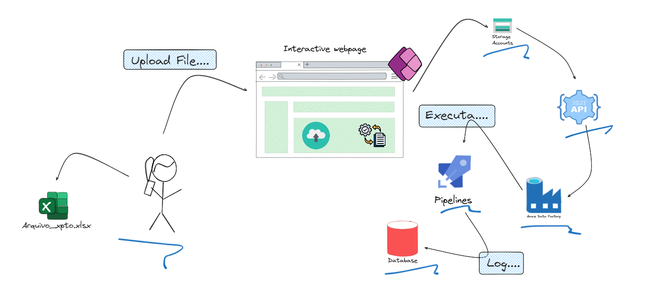
Processando...

Slide 11
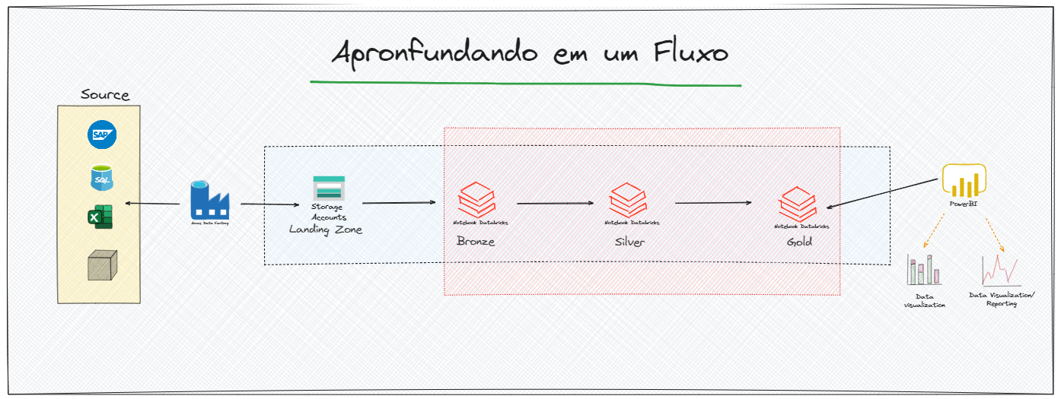


Pammmm!!!

Slide 12
Pammmm!!!

Slide 13

Pontos Problemáticos

Slide 14
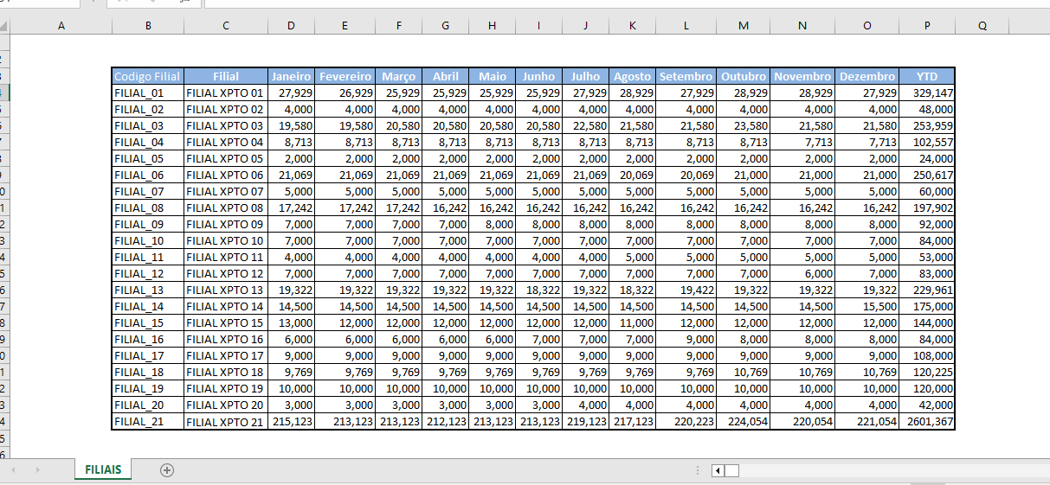

Pontos Problemáticos

Slide 15
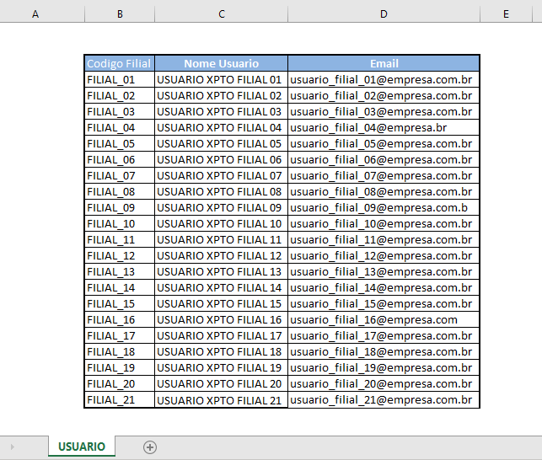
Pontos Problemáticos

Slide 16
Ajustes Necessários
Principal Erro – Não aprofundar no conhecimento das fontes e realizar a criação do processo AS-IS
Onde melhorar:
Criar uma rotina eficiente de Data Quality;
Definir uma estrutura fixa para as fontes (arquivos);
Validação dos tipos de dados, em caso de inconsistência rejeita o arquivo;
Validação de variação aceitável.

Slide 17
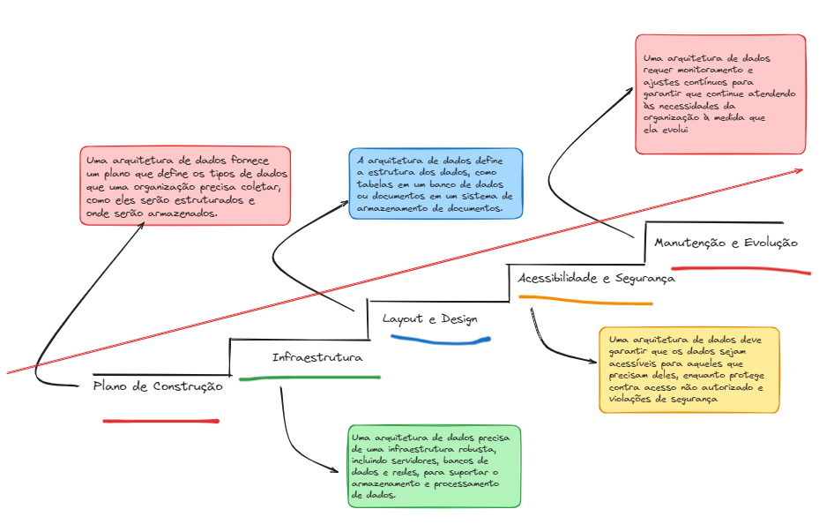
Nova Arquitetura

Slide 18
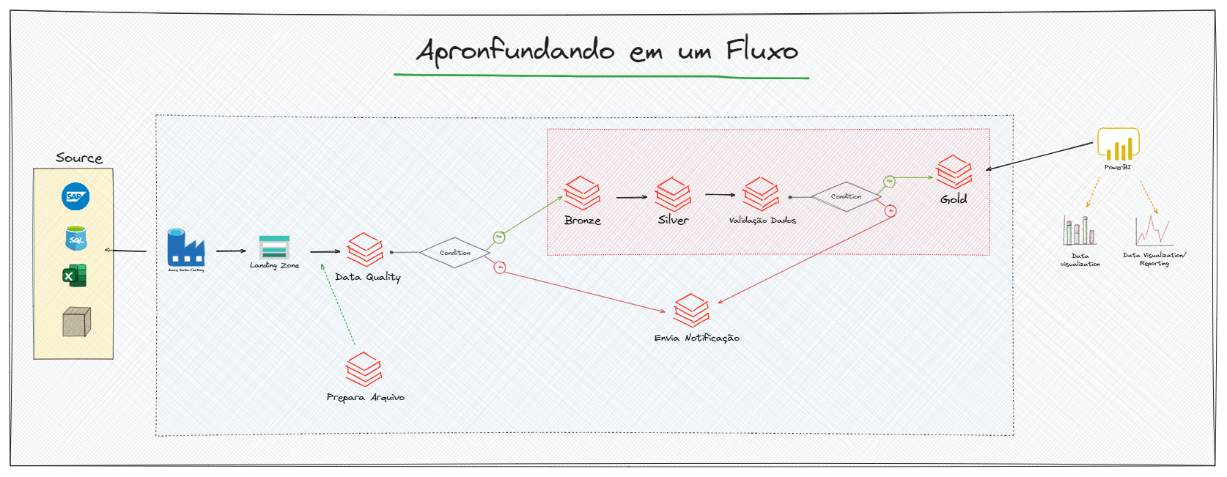
Nova Arquitetura

Slide 19
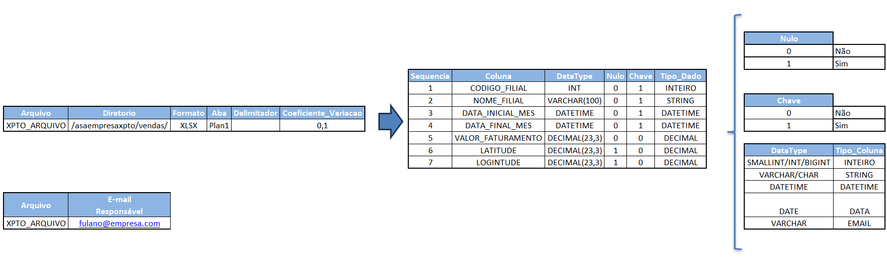
Como fazer isso funcionar?

Slide 20
Como fazer isso funcionar?
Validar existência do arquivo no diretório cadastrado;
Caso formato IGUAL xlsx, validar se existe uma aba com o nome informado;
Caso formato IGUAL csv, validar se o arquivo está delimitado conforme informado;
Validar a estrutura cadastrada para o arquivo;
Validar o tipo de dado para cada coluna conforme cadastro;
Validar colunas NULAS;
Validar coluna CHAVE;
Validar dados conforme coluna TIPO_DADO
Validar coeficiente de variação (Usuário pode baypassar essa etapa!)

Slide 21





Obrigado!
gabriel-quintellao
dbaassists
quintellao
https://www.dbaassists.com.br/

Slide 22


